Slide 1
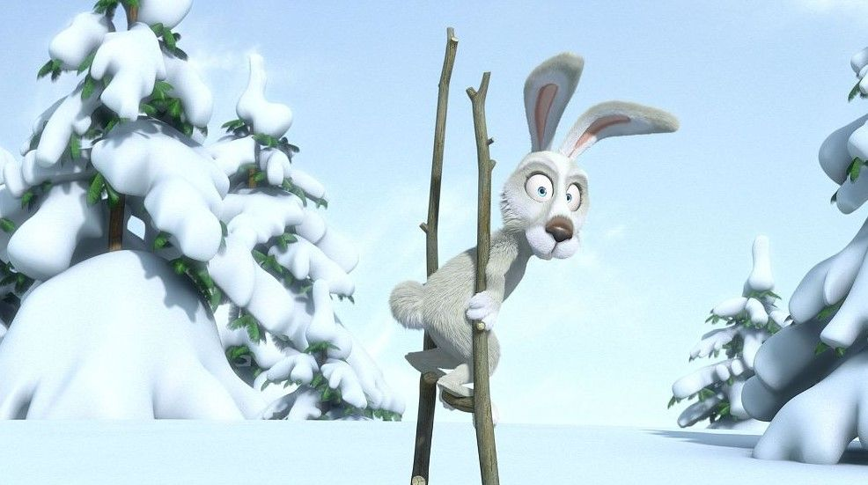
Муниципальное бюджетное дошкольное образовательное учреждение
детский сад «Олененок»
Занятие по физической культуре для средней группы
«Зайка серенький»
Подготовила:
Инструктор по физической культуре
Быкова Э.В.

Slide 2
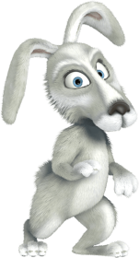
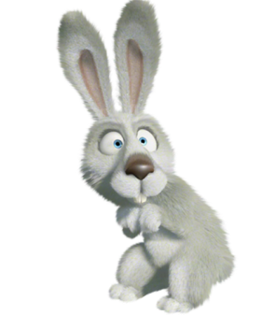
Задача
упражнять детей в ходьбе и беге врассыпную, с остановкой по сигналу воспитателя;
повторить ползание по скамейке «по-медвежьи»;
упражнения в равновесии и прыжках.

Slide 3
1 часть
ходьба в колонне по одному;
ходьба и бег врассыпную, по сигналу воспитателя остановиться.

Slide 4
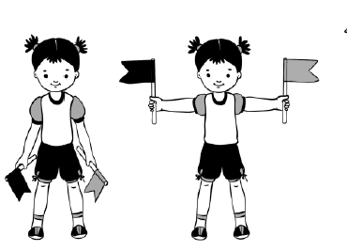
Общеразвивающие упражнения
с флажками
1. И. п. - стойка ноги на ширине ступни, флажки вниз. Поднять флажки в стороны, вверх, в стороны; вернуться в исходное положение (5-6 раз).

Slide 5
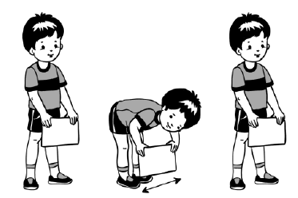
Общеразвивающие упражнения
с флажками
2. И. п. - стойка ноги на ширине плеч, флажки вниз. Руки в стороны; наклон вперед, помахать флажками из стороны в сторону; выпрямиться, вернуться в исходное положение (5 раз).

Slide 6
Общеразвивающие упражнения
с флажками
3. И. п. - стойка на коленях, флажки у груди. Поворот вправо (влево), отвести флажок в сторону; вернуться в исходное положение (6 раз).

Slide 7
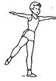
Общеразвивающие упражнения
с флажками
4. И. п. - стойка ноги на ширине ступни, флажки вниз. Флажки в стороны, правую (левую) ногу в сторону на носок; вернуться в исходное положение (5-6 раз).

Slide 8
Общеразвивающие упражнения
с флажками
5. И. п. - ноги слегка расставлены, флажки на полу. Прыжки на двух ногах перед флажками (2 раза).

Slide 9
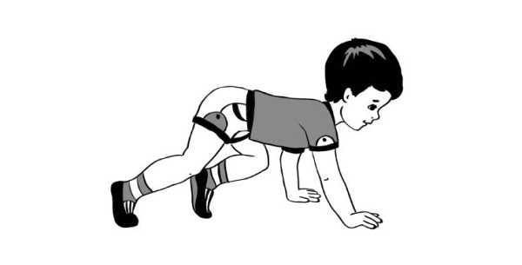
Основные виды движений
1. Ползание по гимнастической скамейке с опорой на ладони и ступни «по-медвежьи) (2 раза).

Slide 10
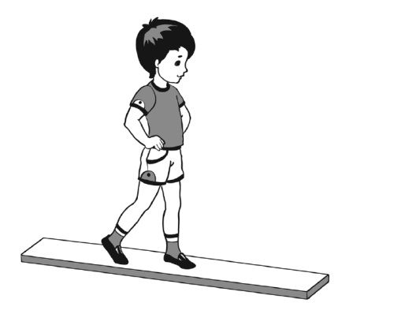
Основные виды движений
2. Равновесие - ходьба по доске, положенной на пол.

Slide 11
Основные виды движений
3. Прыжки через 5-6 шнуров, положенных в одну линию. Воспитатель ставит две гимнастические скамейки, затем кладет на

Slide 12
Подвижная игра «Зайка серенький»
Дети – «зайки» сидят на скамейке. Воспитатель предлагает выбежать «зайчикам» на середину площадки («полянку»). Дети выходят на середину площадки, становятся около воспитателя и приседают на корточки. Педагог произносит текст:
Зайка беленький сидит Дети шевелят кистями
И ушами шевелит. рук, подняв их к голове,
Вот так, вот так имитируя заячьи уши.
Он ушами шевелит.
Зайке холодно сидеть, Хлопают в ладоши.
Надо лапочки погреть
Хлоп, хлоп, хлоп, хлоп,
Надо лапочки погреть.
Зайке холодно стоять, Подпрыгивают на обеих
Надо зайке поскакать. ногах на месте.
Скок-скок, скок-скок,
Надо зайке поскакать.
(Название игрушки) зайку испугал, Конкретно указывается,
кто испугал зайку
Зайка прыг и ускакал. (воспитатель показывает
игрушку).
Дети убегают на свои места.

Slide 13
Подвижная игра «Зайка серенький»

